Slide 1
XEM VIDEO VÀ TRẢ LỜI CÂU HỎI SAU
( HĐ CÁ NHÂN 3 PHÚT)
Đâu là chuyển động nhìn thấy? Đâu là chuyển động thực?

Slide 2
CHỦ ĐỀ 11 TRÁI ĐẤT VÀ BẦU TRỜI
TIẾT 128. BÀI 43: CHUYỂN ĐỘNG NHÌN THẤY
CỦA MẶT TRỜI

Slide 3
1. CHUYỂN ĐỘNG NHÌN THẤY CỦA MẶT TRỜI
Câu 1. Em hãy mô tả sự “chuyển động” của Mặt Trời hằng ngày trên bầu trời.
Hình 43.1. Mô phỏng «chuyển động» nhìn thấy hằng ngày của Mặt Trời.

Slide 4
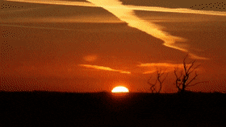
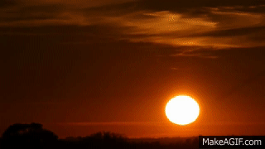
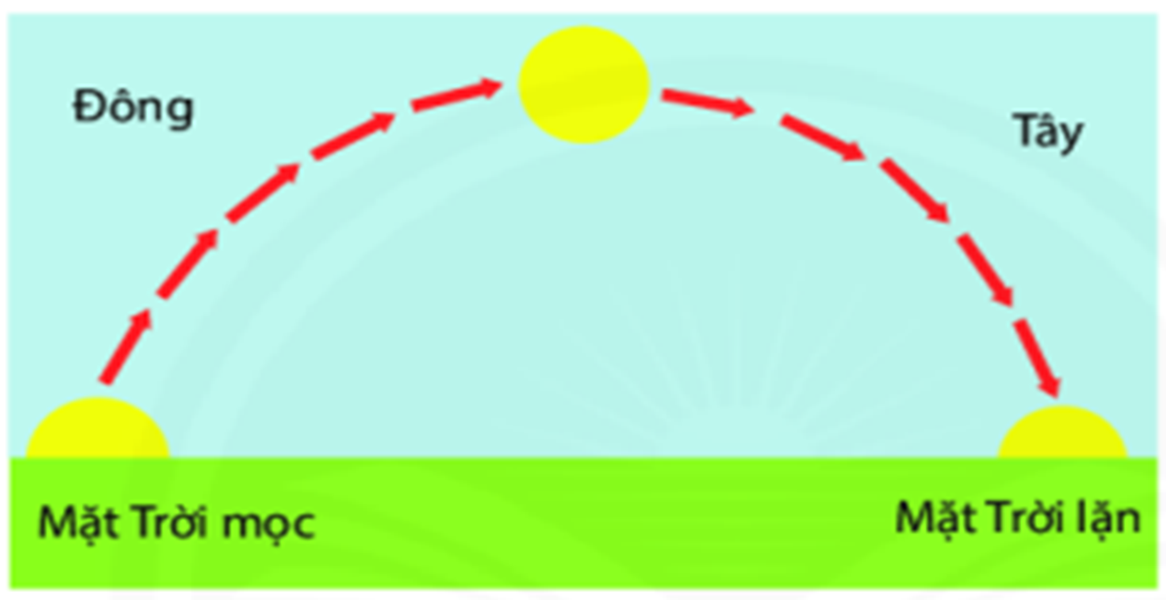
Trả lời: Hằng ngày, trên bầu trời: Mặt Trời mọc đằng Đông, lặn đằng Tây.

Slide 5
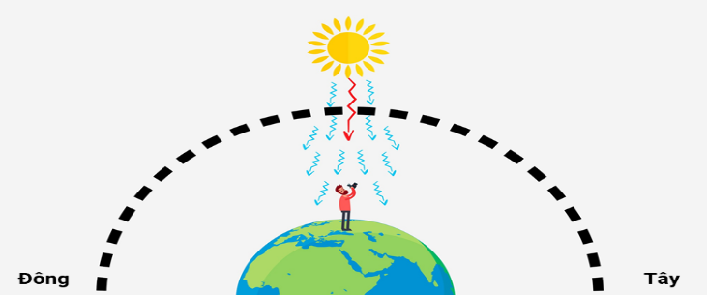
Câu 1: Hình ảnh dưới đây cho biết thời điểm nào trong ngày?
a. Giữa trưa | b. Sáng sớm. | c. Xế chiều. | d. Nửa buổi sáng

Slide 6
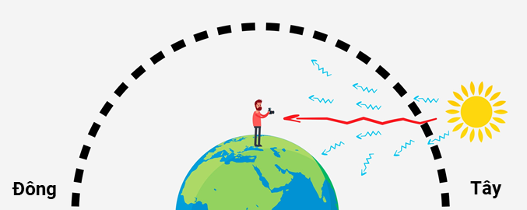
Câu 2: Hình ảnh dưới đây cho biết thời điểm nào trong ngày?
a. Giữa trưa. | b. Xế chiều. | c. Sáng sớm. | d. Nửa buổi sáng

Slide 8
Dự án:
Quan sát hình 43.6 (shd -188) và video trong đường link sau: https://www.youtube.com/watch?v=bbmqvyxXMkg
Sau đó trả lời 2 câu hỏi (2 và 3) shd - 188 bài 43. Chuyển động nhìn thấy của Mặt trời sau:
- Câu 2: Em hãy cho biết Trái đất tự quay quanh trục của nó theo chiều nào và mỗi thời điểm, ánh sáng mặt trời chiếu tới trái đất làm bao nhiêu phần diện tích bề mặt Trái đất được chiếu sáng.
- Câu 3: Người ở vị trí B (Hình 43.2a) khi vừa nhận được ánh sáng mặt trời chiếu tới sẽ quan sát thấy hiện tượng gì? Sau đó , người ở vị trí B sẽ tiếp tục thấy Mặt trời "chuyển động như thế nào? Vi sao?
https://padlet.com/hoangthiminhtamc2bm/c-u-h-i-2-v-3-b-i-43-shd-188-sw7kk2yddbd935im

Slide 9
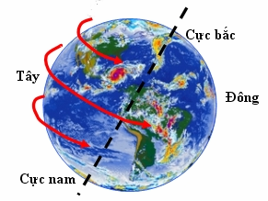
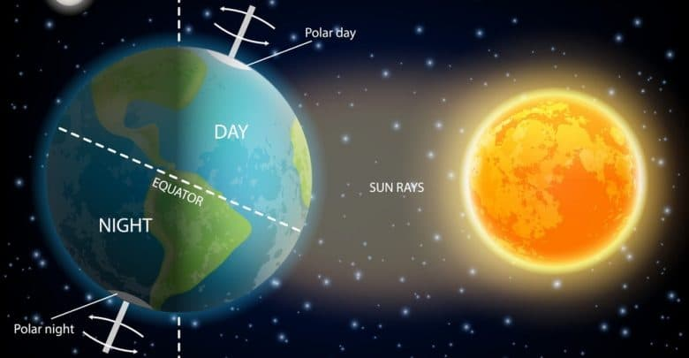
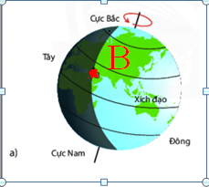
Hình 43.2. Mô phỏng chuyển động tự quay quanh trục của Trái Đất.
Câu 2. Em hãy cho biết Trái Đất tự quay quanh trục của nó theo chiều nào và mỗi thời điểm, ánh sáng Mặt Trời chiếu tới Trái Đất sẽ làm bao nhiêu phần diện tích được chiếu sáng?

Slide 10
.B
Hình 43.2. Mô phỏng chuyển động tự quay quanh trục của Trái Đất.
Trả lời: Trái Đất tự quay quanh trục của nó theo chiều từ Tây sang Đông. Mỗi thời điểm, ánh sáng Mặt Trời chiếu tới Trái Đất sẽ làm một nửa Trái Đất được chiếu sáng.

Slide 11
KẾT LUẬN
Hằng ngày, chúng ta thấy Mặt Trời mọc ở …(1)………………và “chuyển động” trên bầu trời dần về …(2)………………… rồi lặn.
Nguyên nhân của hiện tượng này là do (3)…………………………. tự quay quanh trục của nó theo chiều từ Tây sang Đông.
hướng đông
hướng tây
Trái Đất chuyển động

Slide 12
Câu 3. Người tại vị trí B khi ánh sáng mặt trời vừa chiếu tới sẽ quan sát thấy hiện tượng gì? Sau đó, người tại vị trí B sẽ thấy Mặt Trời “chuyển động” như thế nào? Vì sao?
Trả lời: Người tại vị trí B khi ánh sáng mặt trời vừa chiếu tới sẽ quan sát thấy Mặt Trời mọc đằng Đông.
Sau đó, người tại vị trí B sẽ tiếp tục thấy Mặt Trời “chuyển động” về phía Tây. Vì Trái Đất tự quay quanh trục của nó theo chiều từ Tây sang Đông.

Slide 13
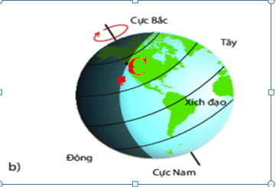
Người ở tại vị trí C khi ánh sáng Mặt Trời vừa khuất sẽ quan sát thấy hiện tượng gì? Vì sao?
Trả lời: Khi ánh sáng Mặt Trời vừa khuất sẽ quan sát thấy Mặt Trời lặn đằng Tây.
Vì tiếp đó ở vị trí này sẽ không được Mặt trời chiếu sáng cho tới ngày hôm sau

Slide 14
VÒNG QUAY
MAY MẮN
May mắn
Vỗ tay
1
2
3
9 điểm
10 điểm
Kẹo mút
8 điểm
4
5
6
Tự chọn
7điểm
QUAY

Slide 15
Câu 1: Hằng ngày, chúng ta vẫn nhìn thấy?
A Mặt Trời mọc ở đằng Đông lặn ở đằng Tây
B. Trái Đất quay quanh trục của nó
C. Trái Đất quay quanh Mặt Trời
D. Mặt Trăng quay quanh Trái Đất
QUAY VỀ

Slide 16
Câu 2: Trái Đất có những chuyển động nào?
A. Không chuyển động
B. Quay quanh Mặt trời
C. Chuyển động thẳng
D. Quay quanh Mặt Trăng
QUAY VỀ

Slide 17
. Câu 3: Em hãy cho biết nhận định nào sau đây là đúng về thời gian quay hết một vòng xung quanh trục của Trái Đất?
A. Một ngày đêm
B. một tuần
C. một tháng
D. Một năm
QUAY VỀ

Slide 18
. Câu 4: Người ở vị trí B khi ánh sáng mặt trời vừa chiếu tới sẽ quan sát thấy hiện tượng gì?
A. Thấy hiện tượng mặt trời mọc
B. Thấy hiện tượng mặt trời lặn
C. Mặt Trời mọc ở đằng tây lặn ở đằng đông
D. Mặt trời quay quanh trái đất
QUAY VỀ

Slide 19
Câu 5: Chuyển động nhìn thấy là chuyển động nào sau đây?
A. Mặt Trời mọc vào buổi tối
B. Mặt Trời mọc ở đằng Đông lặn ở đằng Tây
C. Mặt Trời mọc ở đằng tây lặn ở đằng đông
D. Mặt trời quay quanh trái đất
QUAY VỀ

Slide 20
Câu 6: Tại mỗi thời điểm, ánh sáng mặt trời chiếu tới trái đất sẽ làm bao nhiêu phần trăm diện tích trái đất được chiếu sáng?
A. 100%
B. 20%
C. 75 %
D. 50%
QUAY VỀ

Slide 21
Hướng dẫn về nhà:
a) HD chuẩn bị bài cũ:
- Học ghi nhớ (shd -89)
- Làm bài tập trên OLM
b) Chuẩn bị bài mới
- Xem video và trả lời trên Padlet
- Tìm hiểu về hiện tượng mặt mọc và lặn

